Slide 1
НАЦІОНАЛЬНИЙ УНІВЕРИСТЕТ БІОРЕСУРСІВ І ПРИРОДОКОРИСТУВАННЯ УКРАЇНИ
Кафедра конструювання машин і обладнання
Гурток: МЕХАТРОНІКА
ЗВІТ ПРО ДІЯЛЬНІСТЬ НАУКОВОГО ГУРТКА
ЗА 2023 – 2024 НАВЧАЛЬНИЙ РІК
Доповідач: студ. Данілов Андрій
Керівник: к.т.н., ст. вик. Крушельницький Віктор

Slide 2
СПИСОК УЧАСНИКІВ НАУКОВОГО ГУРТКА
Агєєв Микита ГМаш – 2002
Гребінник Сергій – АІ-2303
Данілов Андрій ГМаш – 2102
Данилюк Олександр АІ-2303
Загородній Назар АІ – 2303
Бачинський Ярослав – Гмаш – 2101
Іглінський Олександр – ГМаш – 2203
Когденко Андрій – ГМаш – 2202
9. Лінник Вадим ГМаш – 2102 - староста
10. Львов Ярослав АІ-2303
11. Парубець Владислав ГМаш – 2002
12. Перець Євген ГМаш – 2102
13. Пріма Олександр ГМаш – 2202
14. Сачик Денис ГМаш – 2202
15. Симоненко Роман АІ – 2303
16. Яремчук Дарина ГМаш – 2002

Slide 3
МЕХАТРОНІКА
Мехатроніка – це область науки і техніки, присвячена створенню й експлуатації машин та систем з комп’ютерним керуванням рухом, котра базується на знаннях у області механіки, електроніки та мікропроцесорної техніки, інформатики й комп’ютерного керування рухом машин та агрегатів. У цьому визначенні підкреслена сутність мехатронних систем, у основу побудови котрих закладена ідея глибокої взаємної залежності механічних, електронних, комп’ютерних елементів та систем керування.

Slide 4
МЕТОДИКА ПРОВЕДЕННЯ ГУРТКА
Гурток проводиться як дистанційно, так і у очному режимі (залежить від графіку освітнього процесу), студенти пишуть програми для мікроконтролерів, які обробляють данні з датчиків, керують приводом, тощо. Для виготовлення деталей використовуються 3D принтери. Студенти створюють тривимірні моделі у програмному забезпеченні для 3D моделювання, потім вони друкуються на 3D принтері. Лабораторне обладнання кафедри забезпечує повний цикл, від ідеї до прототипу.

Slide 5
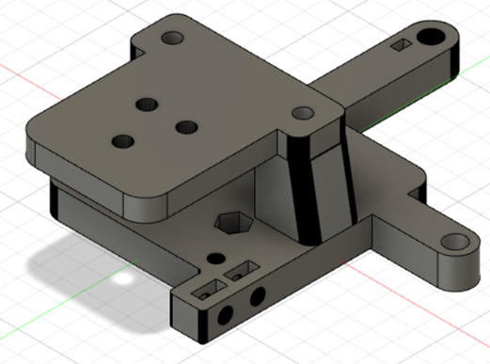
Двоколірний 3D друк
Друкуюча голівка є важливою складовою частиною 3D-принтера, яка відповідає за рух екструдера вздовж осей. Вона забезпечує точність та стабільність руху екструдера, що має вирішальне значення для якості друку. Для модернізації 3D принтера CoreXY створену тривимірну модель для кріплення двоколірного екструдера Cyclop E3D.

Slide 6
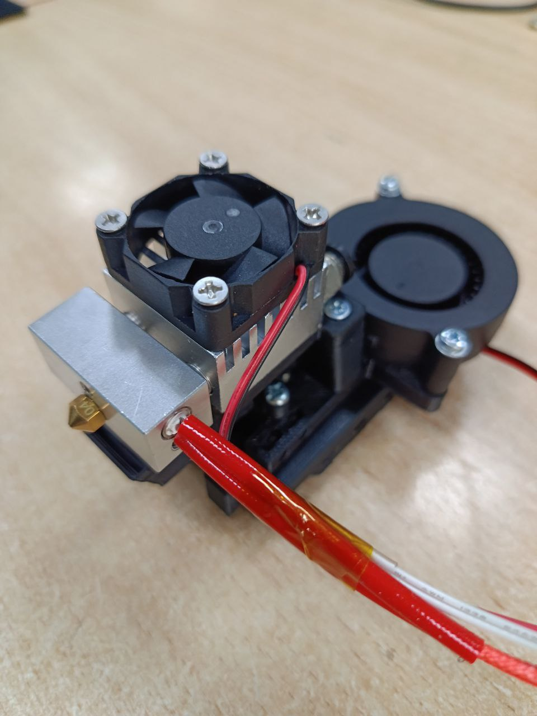
Двоколірний 3D друк
Розроблена та видрукувана друкуюча голівка 3D принтера для двоколірного друку. Виконав студент Кухаренко Євгеній.

Slide 7
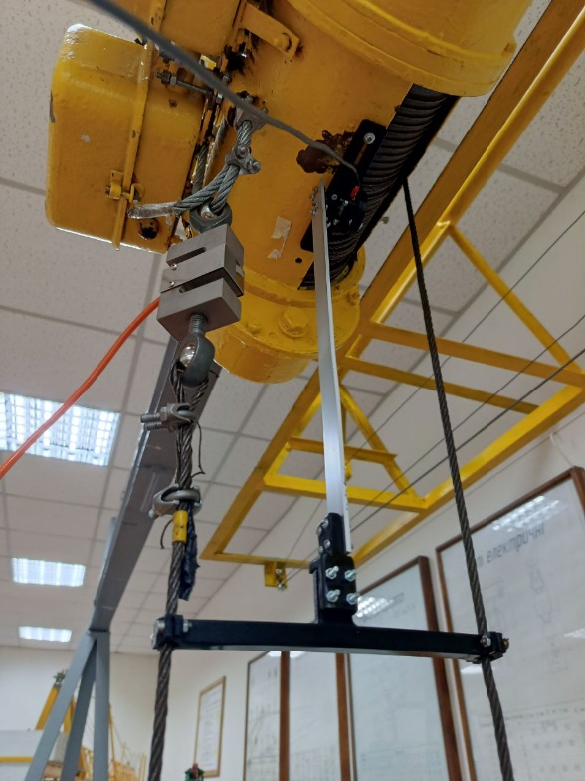
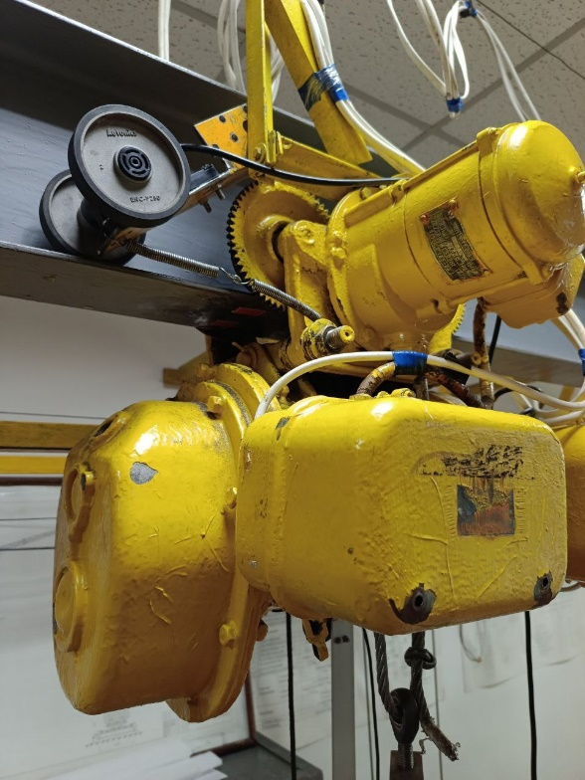
Експериментальне дослідження переміщення електроталі
Для проведення експериментального дослідження переміщення електроталі встановлено датчик енкодер та потенціометр. Виконав студент Зализа Дмитро.
Потенціометричний датчик для визначення коливань вантажу
Лінійний енкодер для визначення швидкості електроталі

Slide 8
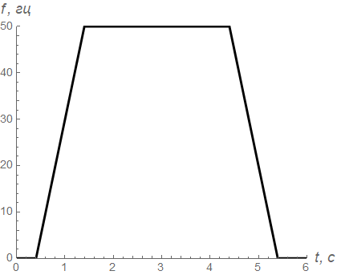
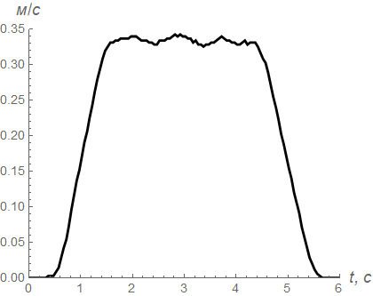
Результати дослідження
Пуск/гальмування 1 секунда, усталений рух 3 секунди, маса вантажу 27 кг, довжина гнучкого підвісу 1,5 метри
Частота напруги живлення двигуна
Швидкість електроталі

Slide 9
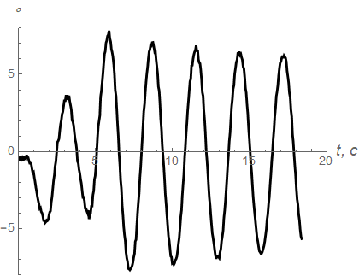
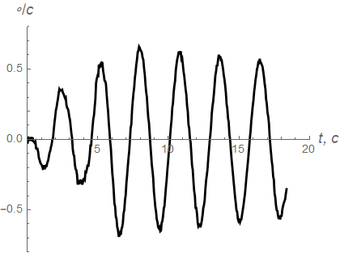
Результати дослідження
Пуск/гальмування 1 секунда, усталений рух 3 секунди, маса вантажу 27 кг, довжина гнучкого підвісу 1,5 метри
Коливання вантажу максимальне значення 7.8°
Швидкість коливання вантажу

Slide 10
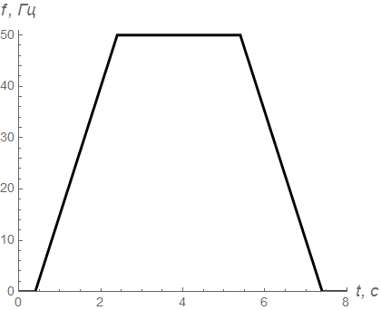
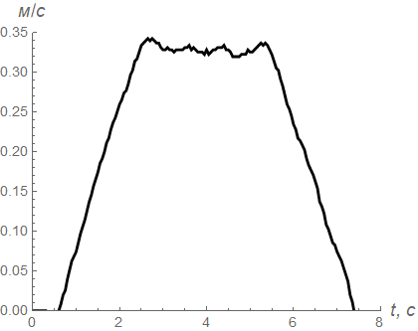
Результати дослідження
Пуск/гальмування 2 секунди, усталений рух 3 секунди, маса вантажу 27 кг, довжина гнучкого підвісу 1,5 метри
Частота напруги живлення двигуна
Швидкість електроталі

Slide 11
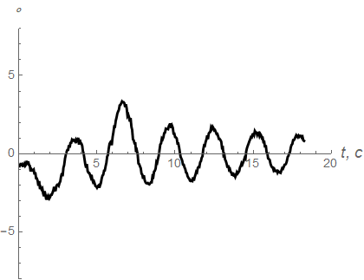
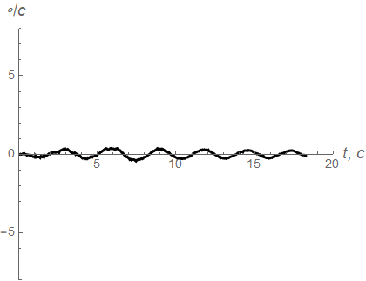
Результати дослідження
Пуск/гальмування 2 секунда, усталений рух 3 секунди, маса вантажу 27 кг, довжина гнучкого підвісу 1,5 метри
Коливання вантажу максимальне значення 3.3°
Швидкість коливання вантажу

Slide 12
СТРАТЕГІЯ РОЗВИТКУ НАУКОВОГО ГУРТКА
Подальше вивчення мови програмування С++ для програмування мікроконтролерів Atmel та STM32.
2) Вивчення функцій бібліотек.
3) Вдосконалення створених прототипів.
4) Розробка друкованих плат систем керування.
5) Реалізація студентами власних наукових розробок з подальшим написання кваліфікаційних робіт.

Slide 13
СТРАТЕГІЯ РОЗВИТКУ НАУКОВОГО ГУРТКА
(організаційний сектор)
1) Залучення до гуртка талановитої і активної молоді.
2) Участь студентів гуртка в конкурсах наукових робіт, олімпіадах та грантах.
3) Пропагування результатів власних наукових досліджень.
4) Налагодження та розвиток зв'язків із студентами і вченими з інших вишів, наукових установ і організацій.

Slide 14
Дякую за увагу!

